Slide 1



Програмна система для керування орендою настільних ігор з можливістю автоматизації процесів отримання та повернення
Нікора Дмитро Ігорович, ПЗПІ-21-3
Керівник: ст.викл. Ляпота В.М.
22 червня 2025

Slide 2
Мета роботи та Актуальність
Мета роботи – спростити процеси управління орендою настільних ігор для власників магазинів , повернення та ведення обліку настільних ігор з можливістю інтеграції розумних пунктів видачі для зберігання і автоматизації процесів оренди ігор.
Актуальність роботи – тема роботи є актуальною з огляду на збільшення попиту на ринку настільних ігор та зростання необхідності автоматизації процесів роздрібної торгівлі в умовах стрімкої цифровізації загалом.
‹#›

Slide 3
Аналіз проблеми (аналіз існуючих рішень)
Сервіс | Доступність ціни | Відкриття нових ігор | Масштабованість/ покриття | Логістика/ самовивіз | Цифрова інтеграція керування бізнесом
SaaS платформи оренди (Sharetribe, Booqable) | + | - | + | - | +
Мережі поштама тів (Omnic) | - | - | + | + | -
Великі маркет плейси (Amazon) | - | + | + | + | -
BoardGameGeek | - | + (велика база ігор, рецензії і рекомендації) | + | - | -
Великі маркет плейси (Amazon) | - | + (популярні ігри в пріоритеті) | + | + | -
Сервіси оренди ігор (Lelekan, BoardGame2Go) | + (оренда, підписка) | - (обмежено наявним інвентарем бізнесу) | - | - (повільна доставка) | - (залежить від внутрішніх інстру ментів бізнесу)
Клуби та кафе | + (почасова оплата) | - (обмежено асортиментом ігор у закладі) | - (тільки через відкриття нових філіалів) | - | -
‹#›

Slide 4
Постановка задачі та опис системи
Задача : проектування та реалізації системи, яка надаватиме бізнесу можливість просування та зручної дистрибуції настільних ігор з підтримкою покращенної автоматизації та оренди для зниження фінансового навантаження для входу у хобі настільних ігор.
Система складатиметься з троьох основних складових: частина платформи для бізнесів, яка надає можливість реєстрації магазинів настільних ігор, інструменти для керування інвентарем, ціноутворенням та розповсюдженням наявного асортименту ігор серед доступних магазинів і «розумних» комірок видачі; друга частина платформи для споживачів, де вони переглядати наявний асортимент настільних ігор, шукати точки видачі і магазини на мапі, швидко і зручно оформлювати прокат або покупку товарів; та мобільний застосунок для взаємодії з комірками точок видачі.
‹#›

Slide 5
Вибір технологій розробки
Серверна частина буде реалізована мовою програмування C# із використанням сучасної платформи .NET 8, що має забезпечити високу продуктивність, безпеку та підтримку масштабованої архітектури.
Клієнтська частина веб-додатку розроблятиметься з використанням React – популярної JavaScript-бібліотеки для побудови інтерактивних інтерфейсів користувача.
Для комунікації між сервером і клієнтом використовуватиметься прикладний програмний інтерфейс (API) і протокол HTTP. Для побудови API буде використано фреймворк ASP.NET Core 8. Для зберігання та обробки даних обрано реляційну систему керування базами даних Microsoft SQL Server
Для управління «розумними» точками буде задіяно мікроконтролер ESP32, який забезпечує бездротову комунікацію, має низьке енергоспоживання. Програмування мікроконтролера здійснюватиметься мовою C++23 із використанням середовищ PlatformIO та Visual Studio Code.
‹#›

Slide 6
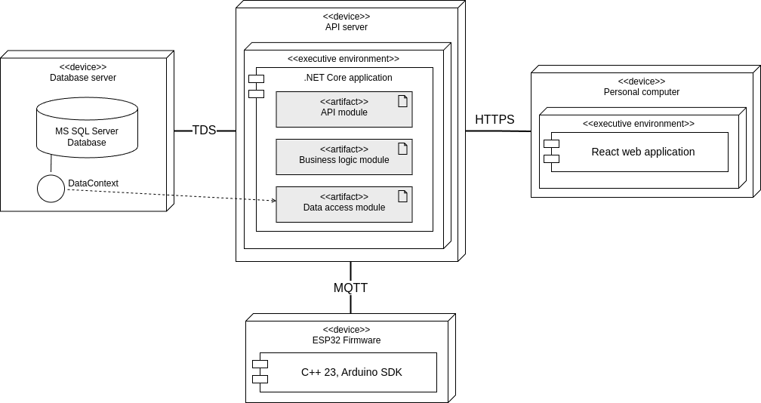
Архітектура створенного програмного забезпечення
‹#›

Slide 7
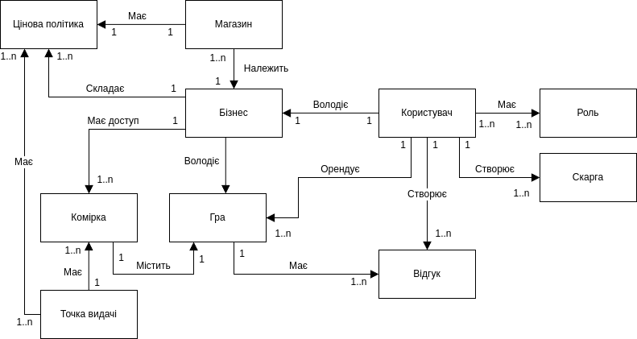
Проектування структури програмної системи .
Рисунок 5 – Діаграма класів
‹#›

Slide 8
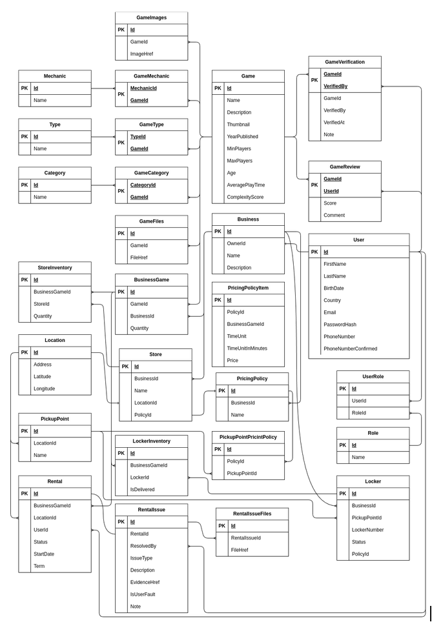
ER-діаграма бази даних
У підсумковій версії моделі даних було визначено 19 ключових сутностей, кожна з яких відображає важливий аспект роботи системи.
Cпроектрована модель бази даних охоплює всі ключові аспекти доменної області: користувачів, бізнеси, ігри, оренду, цінову політику та точки видачі.

Slide 9
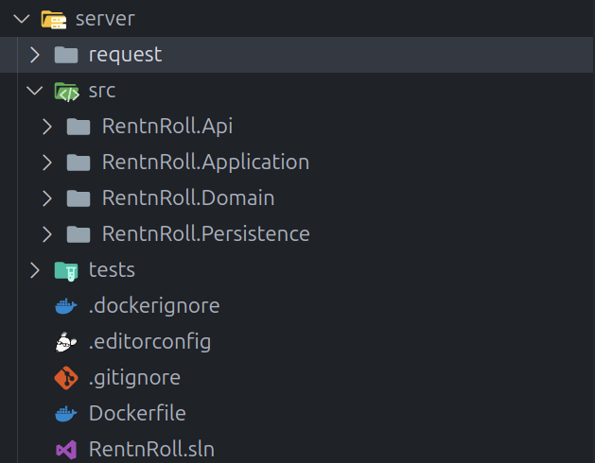
Архітектура серверної частини
Для реалізації серверного застосунку було використано технологію ASP.NET Web Api, яка надає зручний шаблон для побудови REST програмних застосунків. Архітектуру серверної частини реалізовано відповідно до принципів Чистої архітектури (Clean Architecture).
В ході проектування було дотримано архітектурного стилю REST.
Для перевірки коректності вхідних даних використовується бібліотека FluentValidation.
Для роботи з базою даних використовується Entity Framework Core 8.
‹#›

Slide 10
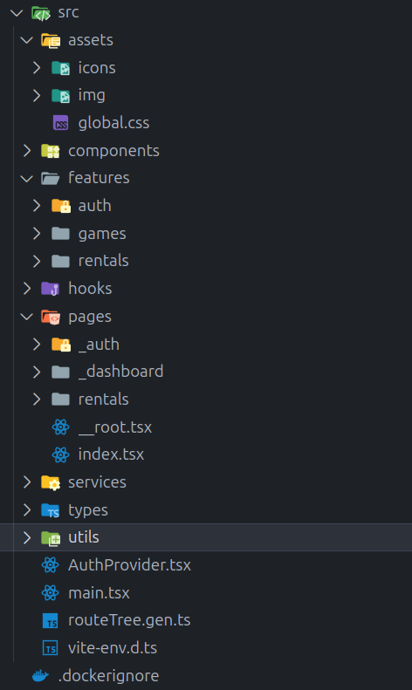
Архітектура клієнтської частини
Для розробки веб-клієнта було обрано бібліотеку React. Проект дотримується модульної структури, де кожна функціональність (feature) ізольована у власній директорії.
В якості основної технології було обрано бібліотеку React через її популярність, сильну екосистему, масштабованість і легкість у вивченні. В якості мови програмування було обрано TypeScript. Бібліотека TanStack Router використовується для маршрутизації на стороні браузера.
Для керування станом користувацьких форм і забезпечення валідації даних на стороні клієнта використовується бібліотека React Hook Forms.
Для швидкої стилізації UI, підтримки одноманітності стилів, зменшення кількості згенерованого CSS коду і забезпечення адаптивності користувацького інтерфейсу використовується фреймворк Tailwind.
‹#›

Slide 11
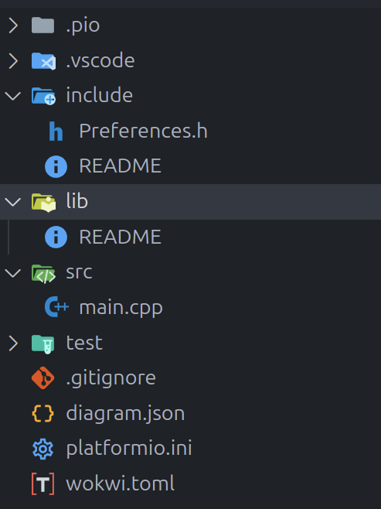
Архітектура IoT-підсистеми
Для керування комірками було вирішено використати вбудований пристрій на базі мікроконтролера ESP32.
Для розробки прошивки обрано фреймворк PlatformIO. Для розробки у звичному середовищі було встановлено відповідне розширення VS Code.
Замість фізичного пристрою ESP32 використовується емулятор Wokwi – платформа для моделювання роботи Arduino, ESP32 та інших мікроконтролерів у браузері.
Емуляція за допомогою Wokwi надає можливість швидкого тестування програмного коду без необхідності підключення реального пристрою.
‹#›

Slide 12
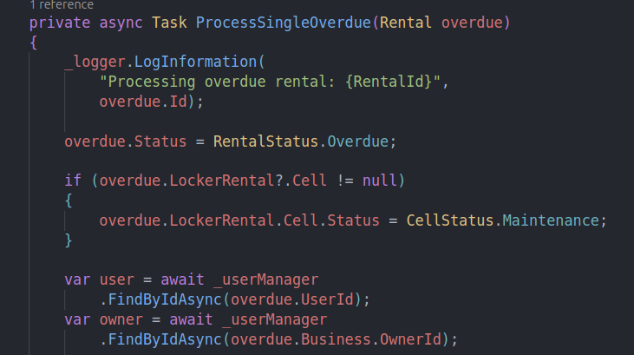
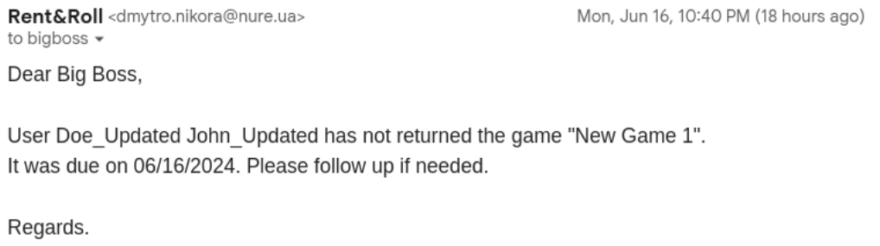
Приклад цікавого програмного рішенняю. Автоматичне виявлення закінчення термінів оренди.
Для автоматизація виявлення і повідомлення про закінчення термінів оренди в системі реалізовано періодичне виконнання фонової задачі, яка перевіряє записи оренд у базі даних.
Для цього використовується бібліотека для планування завдань Quartz.Net.
Додатково для інформування користувачів про закінчення строку оренди використовується бібліотека MailKit для підключення до реального аккаунту Gmail і автоматичної розсилки повідомлень на електронну пошту користувачів системи
‹#›

Slide 13
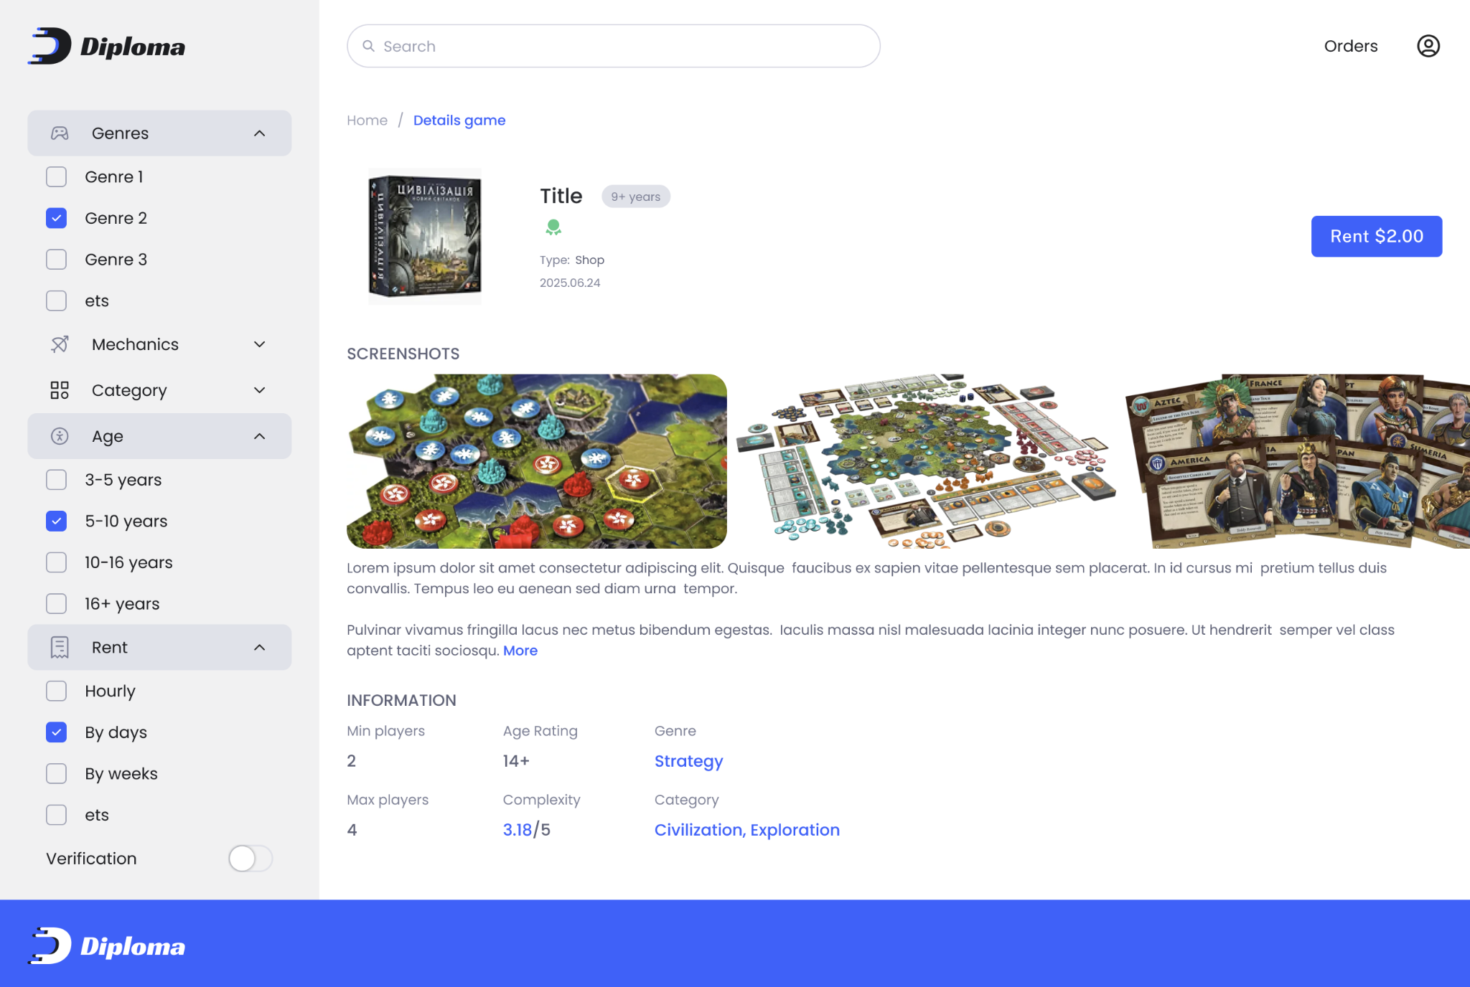
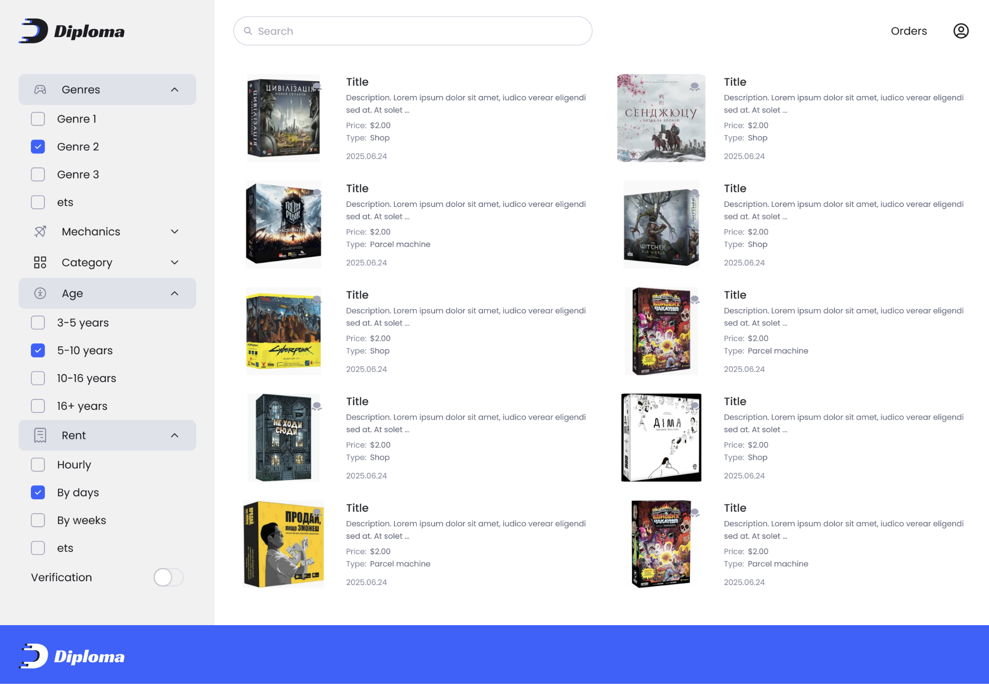
Інтерфейс користувача
‹#›

Slide 14
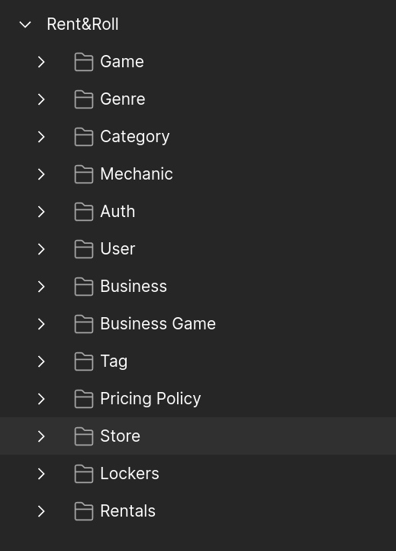
Тестування
Для перевірки правильності обробки HTTP-запитів, автентифікації, авторизації, обробки помилок, валідації, створення об'єктів і взаємодії з базою даних було використано Postman. Була створена колекція запитів Rent&Roll і піддиректорії запитів, згруповані за доменними об’єктами: користувачі, ігри, точки видачі тощо .
За допомогою Postman було протестовано усі кінцеві точки API, сценарії з невалідними або неповними даними
‹#›

Slide 15
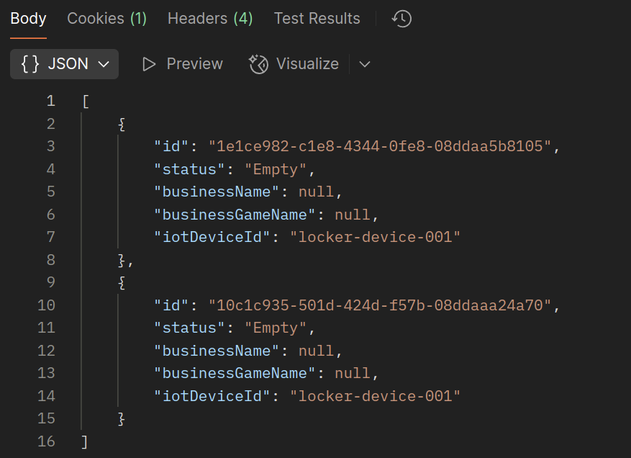
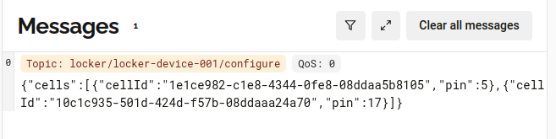
Тестування (IoT)
‹#›

Slide 16
Підсумки
Програмна система розроблена й протестована, готова до деплою і практичного застосування.
Для подальшого вдосконалення програмного продукту:
Розробка користувацького інтерфейсу для адміністраторів і власників бізнесів;
Надання доступу до системи для робітників бізнесу і додавання відповідної системи керування персоналом;
Реалізація системи рекомендацій, впровадження повноцінної фінансової аналітики і користувацької активності.
‹#›

